Slide 2
目錄
前言
基本分類實驗
參考文獻

Slide 3
1. 前言
實驗目標：針對衣物圖像進行分類處理
資料集：Fashion MNIST
含10個類別的70,000個灰階圖像
60,000張圖-訓練集
10,000張圖-測試集
圖像尺寸-（28 x 28像素）

Slide 4
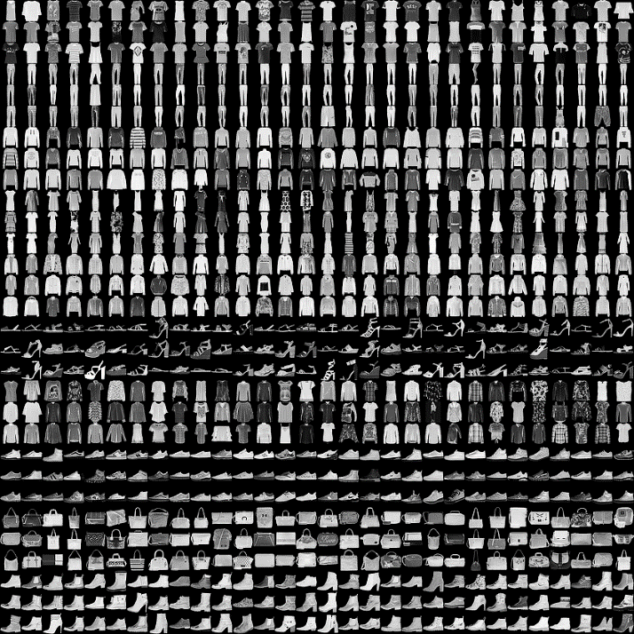
1. 前言
資料集：Fashion MNIST
上衣
褲子
襯衫
連衣裙
外套
涼鞋
襯衫
運動鞋
包包
靴子

Slide 5
1. 前言
使用模型：CNN(卷積神經網路)

Slide 6
2. 基本分類實驗
前處理：導入tf.keras
import tensorflow as tf
from tensorflow import keras
# Helper libraries
import numpy as np #Python擴充
import matplotlib.pyplot as plt #視覺化圖表
print(tf.__version__)

Slide 7
2. 基本分類實驗
前處理：導入Fashion MNIST
fashion_mnist = keras.datasets.fashion_mnist
#導入fashion MNIST
(train_images, train_labels), (test_images, test_labels) = fashion_mnist.load_data()
#四個數組：訓練集圖像、訓練集標籤、
測試集圖像、測試集標籤
class_names = ['T-shirt/top', 'Trouser', 'Pullover', 'Dress', 'Coat','Sandal', 'Shirt', 'Sneaker', 'Bag', 'Ankle boot']
#每個圖像都映射到一個標籤。由於類名不包含在數據集中，
因此將它們存儲在此處以供以後在繪製圖像時使用：

Slide 8
2. 基本分類實驗
前處理：Fashion MNIST資料格式-訓練集
train_images.shape #訓練集中有60,000張圖像、28 x 28像素
(60000, 28, 28)
len(train_labels) #訓練集中有60,000個標籤
60000
train_labels #每個標籤為0~9之間的整數
array([9, 0, 0, ..., 3, 0, 5], dtype=uint8)

Slide 9
2. 基本分類實驗
前處理：Fashion MNIST資料格式-測試集
test_images.shape #測試集中有10,000張圖像、28 x 28像素
(10000, 28, 28)
len(test_labels) #訓練集中有10,000個標籤
10000

Slide 10
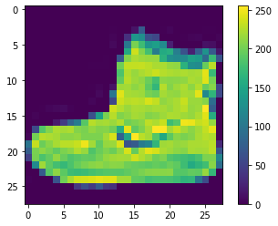
2. 基本分類實驗
預處理：像素值為0~255內
plt.figure()
#產生指定編號為num的圖
plt.imshow(train_images[0])
#繪製圖片
plt.colorbar()
#配置漸變色
plt.grid(False)
#顯示網格
plt.show()
#顯示圖表

Slide 11
2. 基本分類實驗
預處理：訓練集&測試集
圖像輸入神經網路之前，將值縮放到0~1
再將值除以255。
train_images = train_images / 255.0
test_images = test_images / 255.0

Slide 12
2. 基本分類實驗
驗證數據格式：顯示訓練集中前25個圖像
plt.figure(figsize=(10,10)) #figsize：指定figure寬高
for i in range(25):
plt.subplot(5,5,i+1) #subplot：行、列、子圖所在的區域
plt.xticks([]) #xticks：坐標軸刻度
plt.yticks([])
plt.grid(False) #grid(Flase)：關閉網格 plt.imshow(train_images[i], cmap=plt.cm.binary)
plt.xlabel(class_names[train_labels[i]]) #xlabel：座標註解
plt.show()

Slide 13
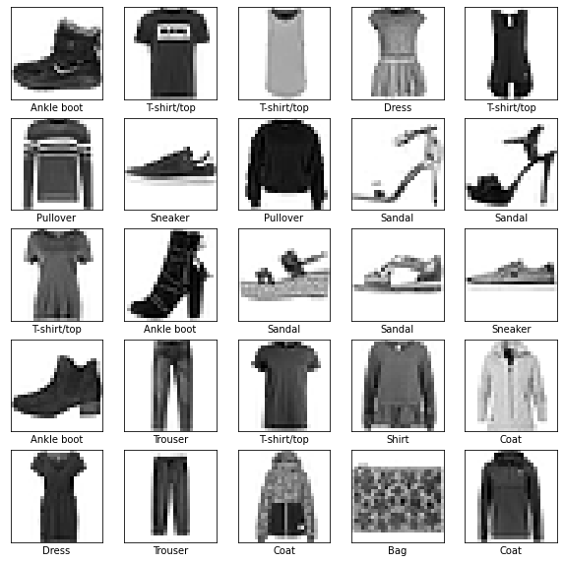
2. 基本分類實驗
驗證數據格式：顯示訓練集中前25個圖像

Slide 14
2. 基本分類實驗
建立網路模型
model = keras.Sequential([ #Sequential：線性堆疊
keras.layers.Flatten(input_shape=(28, 28)), #扁平層
keras.layers.Dense(128, activation=‘relu’), #第一Dense層
keras.layers.Dense(10) #第二Dense層
])
tf.keras.layers.Flatten將圖像從二維數組轉換為一維數組-格式化數據
tf.keras.layers.Dense兩層序列組成。這些是連接或完全連接的神經層。
第一Dense層：有128個節點（或神經元）。
第二層：返回長度為10的logits數組。

Slide 15
2. 基本分類實驗
編譯模型
model.compile(optimizer='adam',loss=tf.keras.losses.SparseCategoricalCrossentropy(from_logits=True),metrics=['accuracy'])
損失函數 -衡量訓練過程中模型的準確性。
優化器 -這是基於模型看到的數據及其損失函數來更新模型的方式。
指標 -用於監視培訓和測試步驟。
以下示例使用precision，即正確分類的圖像比例。

Slide 16
2. 基本分類實驗
訓練模型
將train_images和train_labels輸入模型。
模型學習關聯圖像和標籤。
模型對測試集進行預測
（在此範例中為test_images數組）。
驗證是否與test_labels陣列中的標籤匹配。

Slide 17
2. 基本分類實驗
餵模型
model.fit(train_images, train_labels, epochs=10)

Slide 18
2. 基本分類實驗
該模型在訓練數據上達到約91％
Epoch 1/10
1875/1875 [=========================] - 3s 2ms/step - loss: 0.4943 - accuracy: 0.8248
Epoch 2/10
1875/1875 [=========================] - 3s 2ms/step - loss: 0.3746 - accuracy: 0.8635
Epoch 3/10
1875/1875 [=========================] - 3s 2ms/step - loss: 0.3372 - accuracy: 0.8765
Epoch 4/10
1875/1875 [=========================] - 3s 2ms/step - loss: 0.3125 - accuracy: 0.8852
Epoch 5/10
1875/1875 [=========================] - 3s 2ms/step - loss: 0.2932 - accuracy: 0.8917
Epoch 6/10
1875/1875 [=========================] - 3s 2ms/step - loss: 0.2794 - accuracy: 0.8966
Epoch 7/10
1875/1875 [=========================] - 3s 2ms/step - loss: 0.2678 - accuracy: 0.9004
Epoch 8/10
1875/1875 [=========================] - 3s 2ms/step - loss: 0.2563 - accuracy: 0.9044
Epoch 9/10
1875/1875 [=========================] - 3s 2ms/step - loss: 0.2471 - accuracy: 0.9075
Epoch 10/10
1875/1875 [=========================] - 3s 2ms/step - loss: 0.2381 - accuracy: 0.9096

Slide 19
2. 基本分類實驗
評估準確性
test_loss, test_acc = model.evaluate(test_images, test_labels, verbose=2)
print('\nTest accuracy:', test_acc)
313/313 - 0s - loss: 0.3540 - accuracy: 0.8770
Test accuracy: 0.8769999742507935

Slide 20
2. 基本分類實驗
通過訓練模型，您可以使用它來預測某些圖像。模型的線性輸出logits。
附加一個softmax層，將logit轉換為概率。
預測
probability_model = tf.keras.Sequential([model,
tf.keras.layers.Softmax()])
predictions = probability_model.predict(test_images)
predictions[0] #第一個預測
array([8.0551708e-09, 4.9105306e-09, 1.1759030e-08, 2.0215865e-10,
2.9136038e-08, 3.3297273e-04, 2.5016161e-07, 1.5833057e-02,
5.9308533e-08, 9.8383361e-01], dtype=float32)

Slide 21
2. 基本分類實驗
預測
np.argmax(predictions[0])
9
test_labels[0]
9

Slide 22
2. 基本分類實驗
預測：以圖形方式查看完整的10個類預測。
def plot_image(i, predictions_array, true_label, img):
true_label, img = true_label[i], img[i]
plt.grid(False) #取消網格
plt.xticks([])
plt.yticks([])
plt.imshow(img, cmap=plt.cm.binary)

Slide 23
2. 基本分類實驗
預測：以圖形方式查看完整的10個類預測。
predicted_label = np.argmax(predictions_array)
if predicted_label == true_label:
color = 'blue'
else:
color = 'red'

Slide 24
2. 基本分類實驗
預測：以圖形方式查看完整的10個類預測。
plt.xlabel("{} {:2.0f}% ({})".format(class_names[predicted_label],
100*np.max(predictions_array),
class_names[true_label]),
color=color)

Slide 25
2. 基本分類實驗
預測：以圖形方式查看完整的10個類預測。
def plot_value_array(i, predictions_array, true_label):
true_label = true_label[i]
plt.grid(False)
plt.xticks(range(10))
plt.yticks([])
thisplot = plt.bar(range(10), predictions_array, color="#777777")
plt.ylim([0, 1])
predicted_label = np.argmax(predictions_array)

Slide 26
2. 基本分類實驗
預測：以圖形方式查看完整的10個類預測。
thisplot[predicted_label].set_color('red')
thisplot[true_label].set_color('blue')

Slide 27
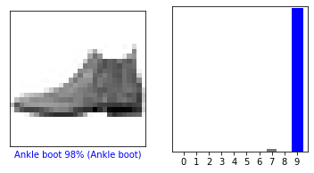
2. 基本分類實驗
正確預測：藍色
錯誤預測：紅色
驗證：觀察第一組圖片
i = 0
plt.figure(figsize=(6,3))
plt.subplot(1,2,1)
plot_image(i, predictions[i], test_labels, test_images)
plt.subplot(1,2,2)
plot_value_array(i, predictions[i], test_labels)
plt.show()

Slide 28
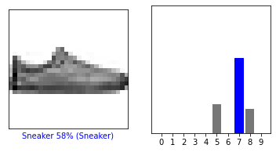
2. 基本分類實驗
正確預測：藍色
錯誤預測：紅色
驗證：觀察第一組圖片
i = 12
plt.figure(figsize=(6,3))
plt.subplot(1,2,1)
plot_image(i, predictions[i], test_labels, test_images)
plt.subplot(1,2,2)
plot_value_array(i, predictions[i], test_labels)
plt.show()

Slide 29
2. 基本分類實驗
驗證：繪製前面其他的圖片，分類預測與準確
num_rows = 5
num_cols = 3
num_images = num_rows*num_cols
plt.figure(figsize=(2*2*num_cols, 2*num_rows))
for i in range(num_images):
plt.subplot(num_rows, 2*num_cols, 2*i+1)
plot_image(i, predictions[i], test_labels, test_images)
plt.subplot(num_rows, 2*num_cols, 2*i+2)
plot_value_array(i, predictions[i], test_labels)
plt.tight_layout()
plt.show()

Slide 30
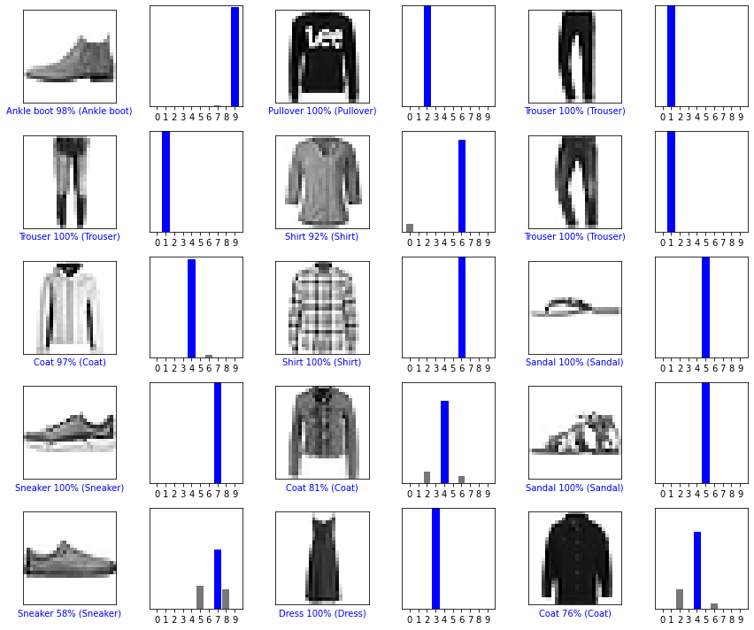
2. 基本分類實驗
驗證：繪製前面其他的圖片，分類預測與準確
3
5

Slide 31
2. 基本分類實驗
使用經過訓練的模型對單個圖像進行預測。
img = test_images[1] #從測試集中擷取圖像
print(img.shape)
(28, 28)

Slide 32
2. 基本分類實驗
tf.keras優化了斜體文字模型，
可以立即對一批或一組示例進行預測。
img = (np.expand_dims(img,0))
#將圖片加入唯一的批處理
print(img.shape)
(1,28, 28)

Slide 33
2. 基本分類實驗
將圖像預測正確的標籤。
predictions_single = probability_model.predict(img)
print(predictions_single)
[[1.11084610e-05 3.77293377e-14 9.99792278e-01 1.09987019e-11
1.13617076e-04 2.32977483e-12 8.30068675e-05 5.47199748e-16
1.36183745e-10 1.27458987e-15]]

Slide 34
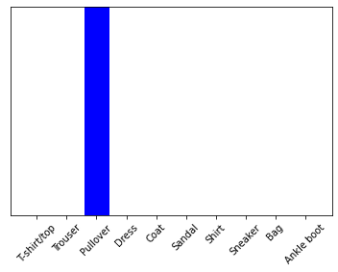
2. 基本分類實驗
plot_value_array(1, predictions_single[0], test_labels)
_ = plt.xticks(range(10), class_names, rotation=45)
keras.Model.predict返回列表列表-數據批次中每個圖像的一個列表。批量獲取我們（僅）圖像的預測

Slide 35
2. 基本分類實驗
np.argmax(predictions_single[0])
2

Slide 36
3. 參考文獻
Tensorflow官網：
https://www.tensorflow.org/tutorials/keras/classification
Fashion MNIST with Keras and Deep Learning
https://www.pyimagesearch.com/2019/02/11/fashion-mnist-with-keras-and-deep-learning/
zalandoresearch/fashion-mnist
https://github.com/zalandoresearch/fashion-mnist

